Slide 1
İLETİŞİM

Slide 2
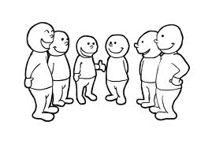
Grup arası iletişim modelleri
Merkezi
Y modeli
Zincir
Dairesel
Serbest

Slide 3
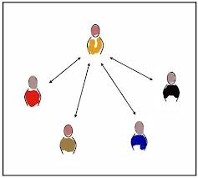
Merkezi Model
Bu model otorite ve karar alma inisiyatifinin örgütün en üst yöneticisinde toplanmasını esas alır. Modelde merkezileşme derecesi yüksek, grup tatmini az, kişisel tatmin yüksek, iletişim hız ve doğruluk derecesi çok yüksektir.

Slide 4
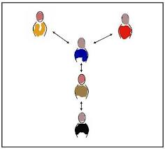
Y Modeli
Merkezileşme derecesi yüksek bir modeldir. Önderlik tatmini, merkezileşme derecesi ve hız çok yüksek, kişisel tatmin ve doğruluk derecesi yüksek, grup tatmini ile haberleşme kanal sayısı ise düşüktür.

Slide 5
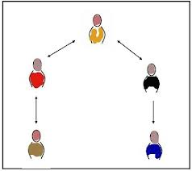
Zincir Modeli
Üyelerin birbirine yakınlık derecesine göre işler. Bu nedenle bazı grup üyeleri izole durumunda kalabilir. Dolayısıyla iletişimin işlevsel niteliğini yitirdiği, bireyler arası ilişkilerin zayıfladığı ve grup verimliliğinin tehlikeye düştüğü bir modeldir.

Slide 6
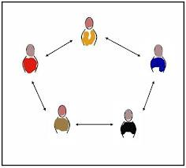
Daire Modeli
Daire modelinde belirgin bir grup lideri yoktur. Bireylerden herhangi biri iletişimi başlatabilir.

